Slide 1
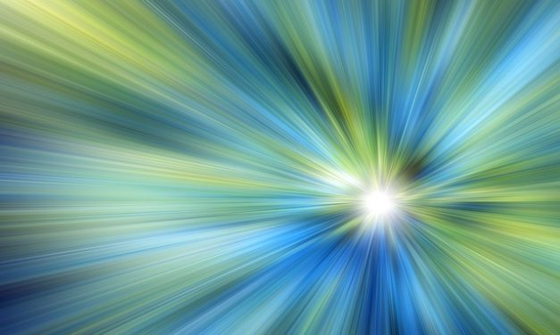


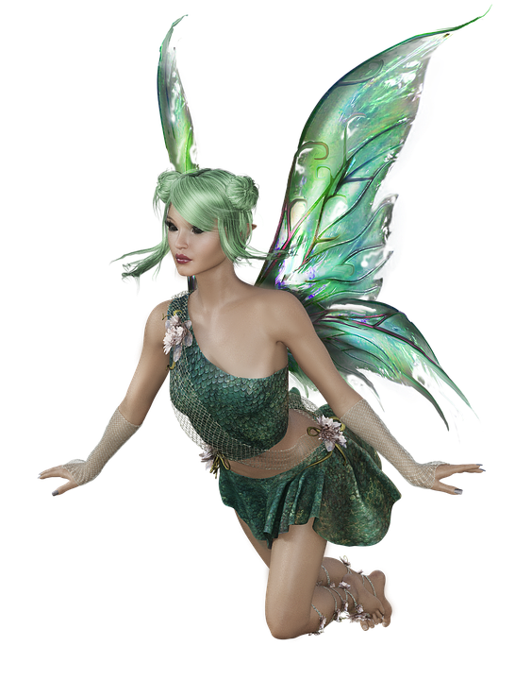


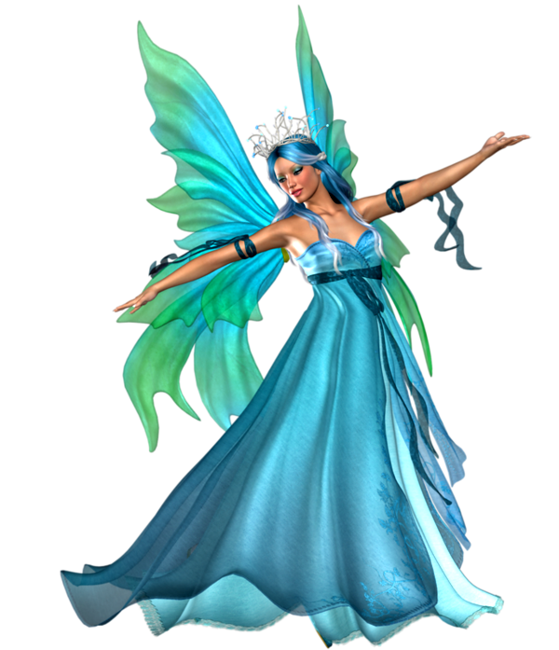








Slide 2

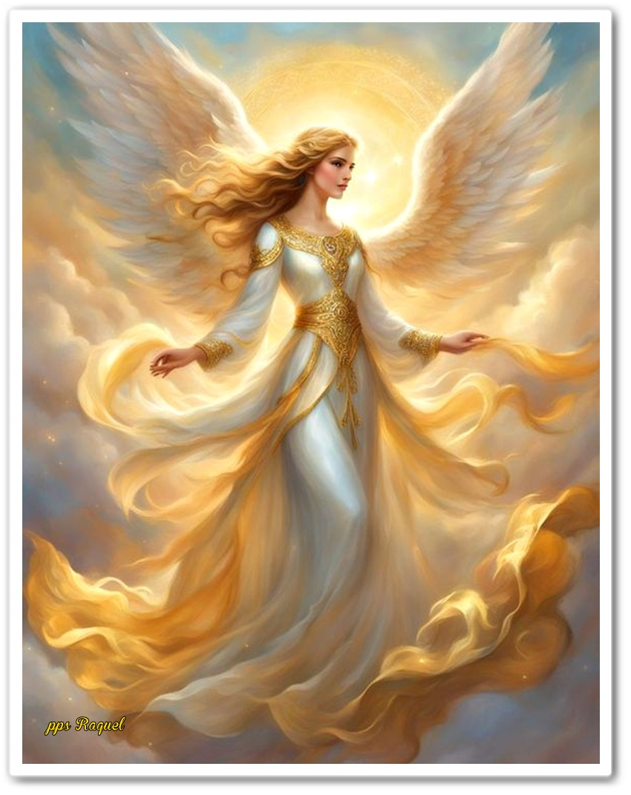


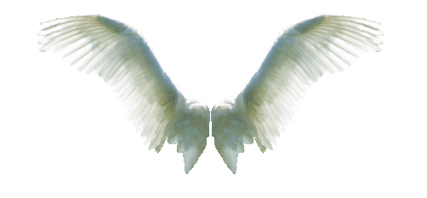
"Las estrellas en el cielo son los destellos de las alas de las hadas, danzando alegremente en la noche eterna."
En el susurro del viento, entre flores y musgo, las hadas danzan al compás del universo, tejiendo hechizos con sus hilos de estrella, en un eterno festín de encanto y misterio.

Slide 3

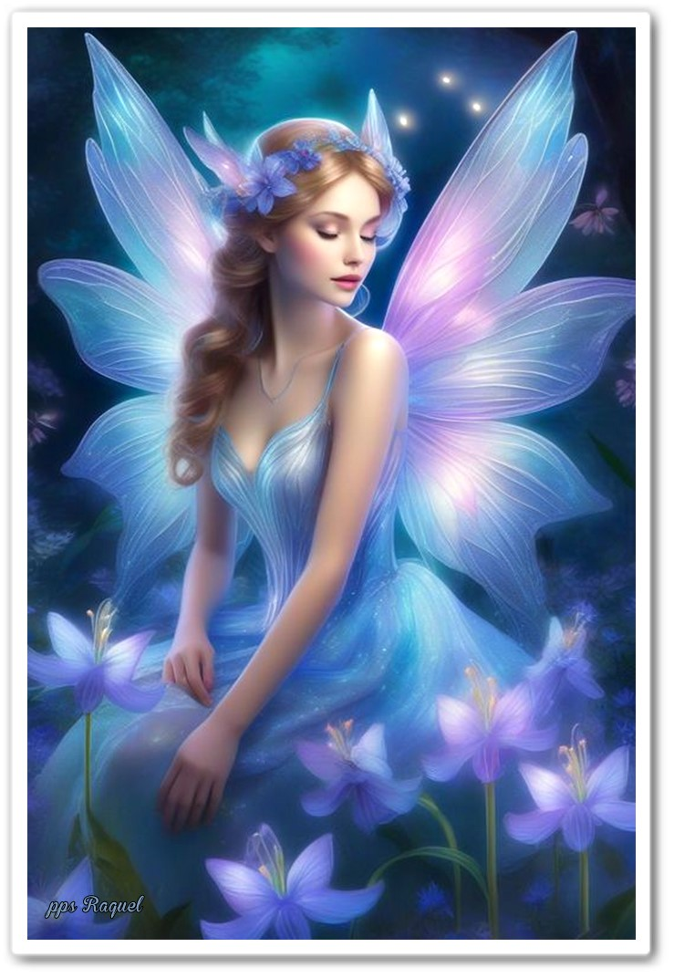


Slide 4

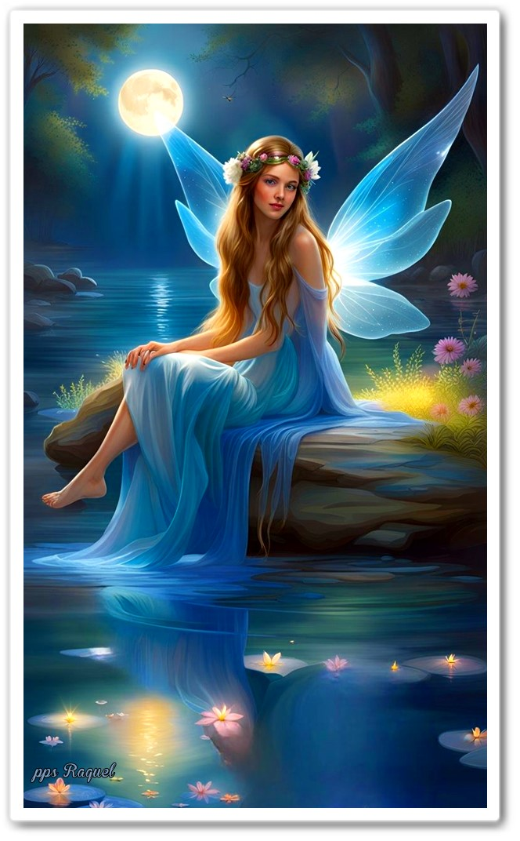
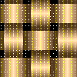
"Las hadas son los susurros de la naturaleza, invisibles a simple vista pero siempre presentes en nuestros sueños."
Sus ojos reflejan el brillo de las estrellas, su piel resplandece con el rocío de la aurora, son guardianas de sueños y secretos ancestrales, en el bosque sagrado donde reinan las hadas.

Slide 5

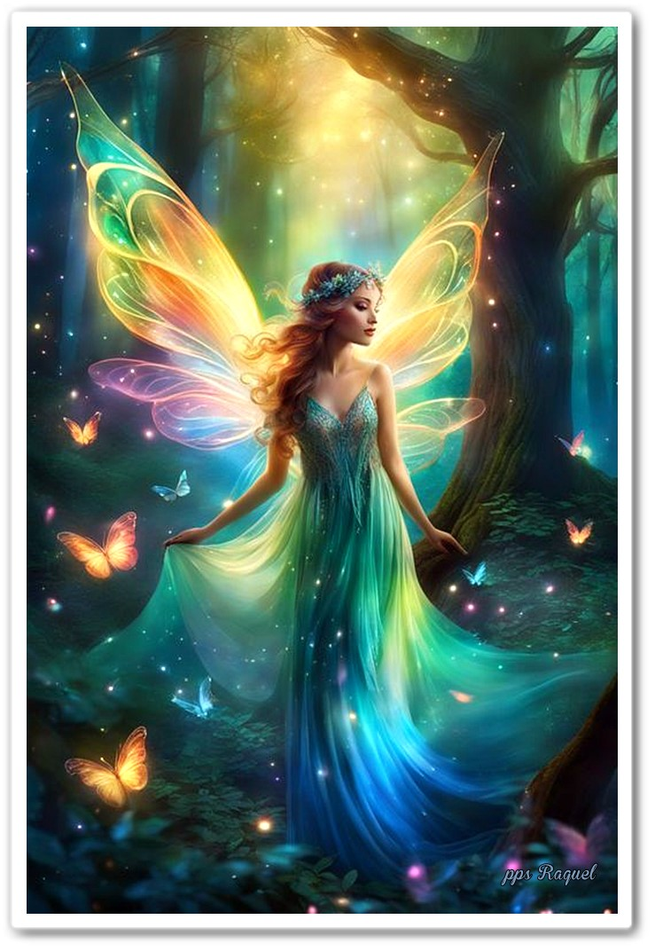

Slide 6
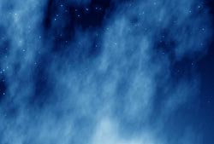
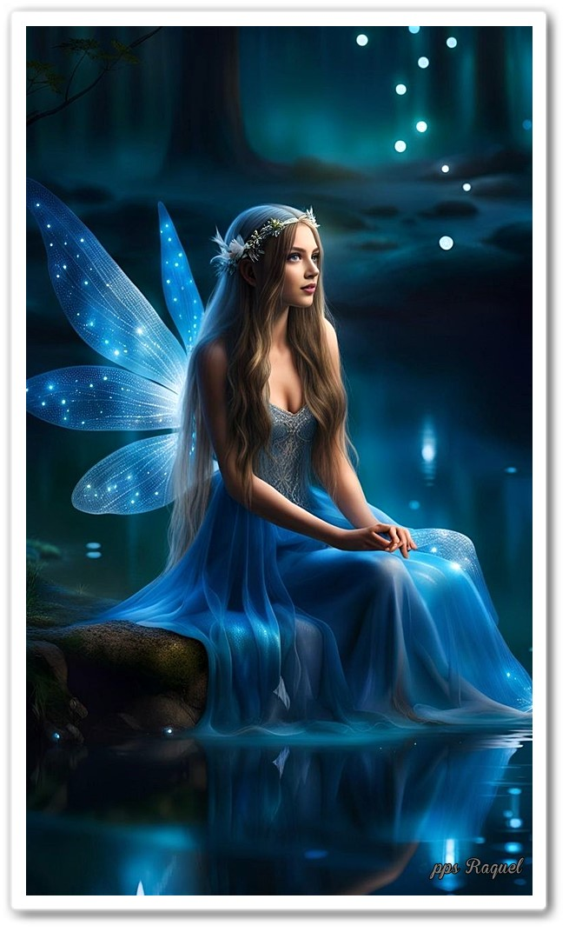
"En cada rayo de sol y cada gota de rocío, las hadas tejen hilos de magia que embellecen el mundo."
Con varitas de cristal pintan arcoíris en el lienzo del cielo, guiando a los corazones perdidos hacia la luz, en un viaje de esperanza y renacimiento.

Slide 7

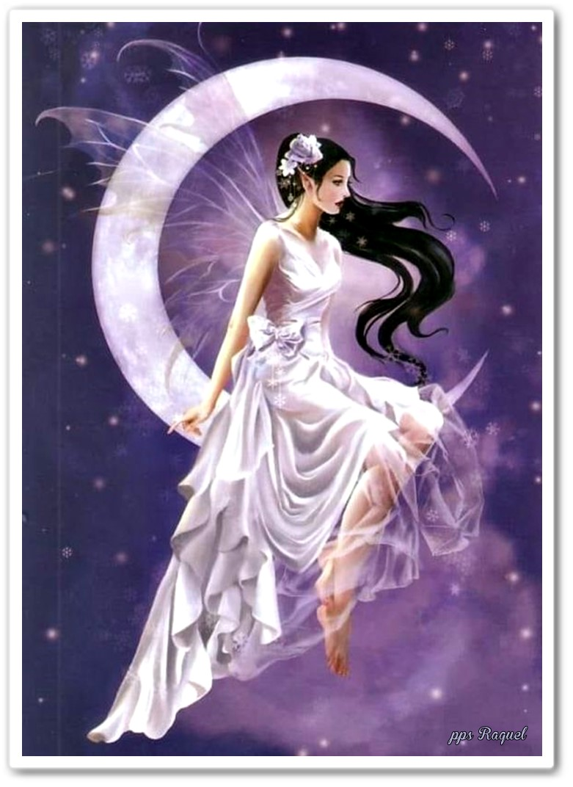


Slide 8
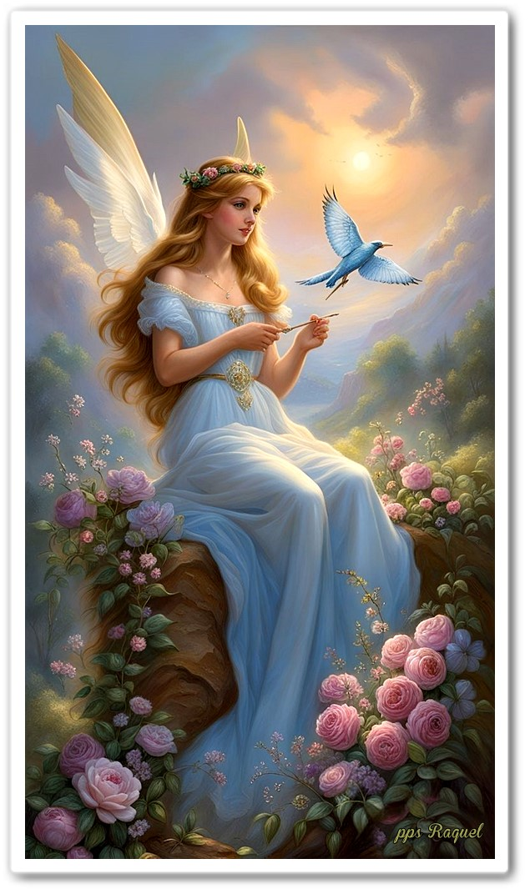
"Las hadas no solo viven en los cuentos de hadas; también habitan en los corazones de quienes creen en lo imposible."
En la luz de la luna, en la sombra del sauce, las hadas entonan cánticos de antiguos tiempos, recordando la magia que yace en lo más profundo, en cada brizna de hierba, en cada suspiro.

Slide 9

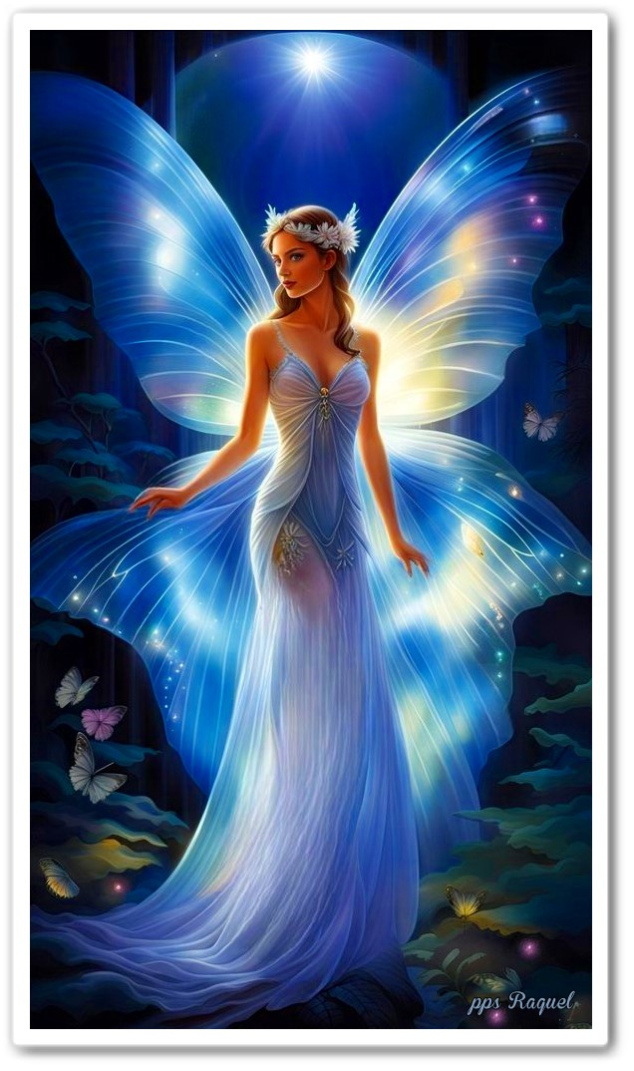


Slide 10
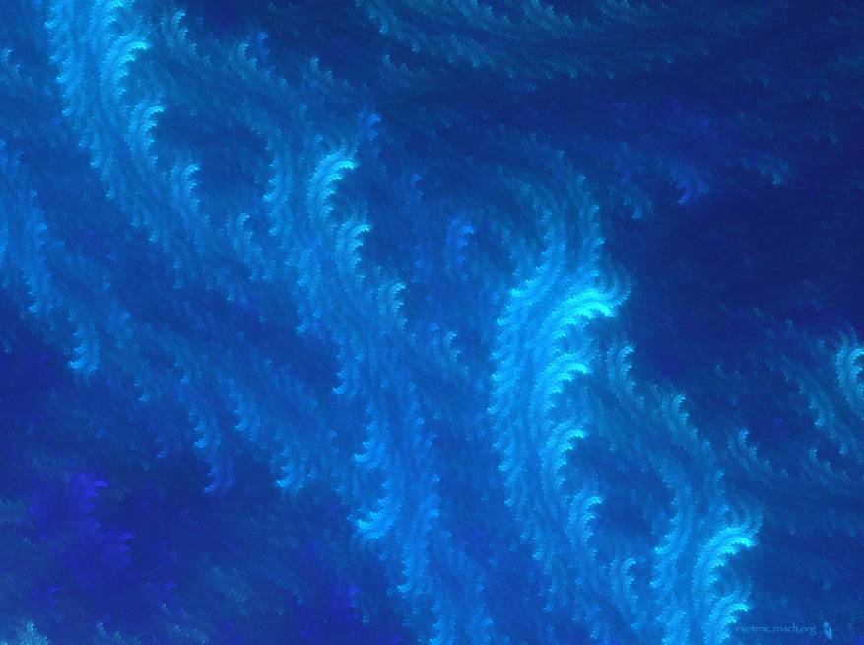
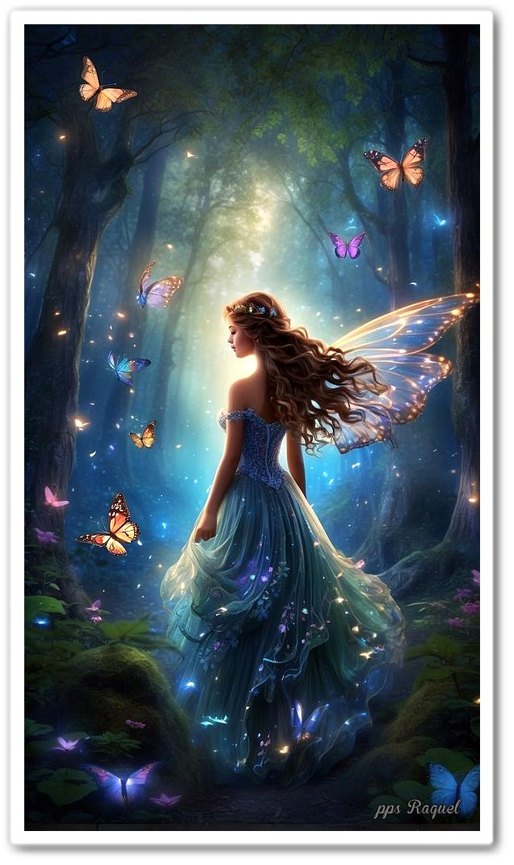
"Con sus alas delicadas, las hadas nos enseñan que la verdadera belleza reside en la libertad de ser uno mismo."
Bailan en los prados, entre luciérnagas y lirios, llevando consuelo a los corazones afligidos, sanando heridas con el bálsamo del amor, en un eterno ciclo de bondad y compasión.

Slide 11

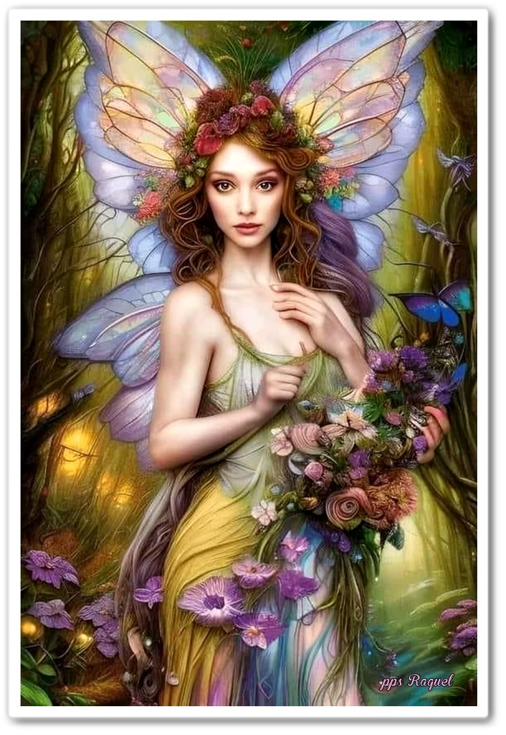

Slide 12

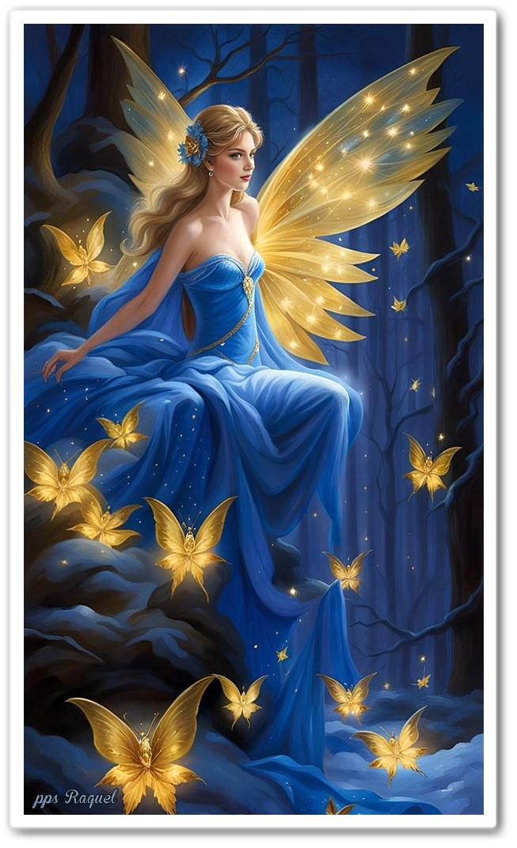
"El canto de las hadas es el murmullo del viento entre los árboles, una melodía que solo los puros de corazón pueden escuchar."
Sus alas susurran secretos al viento, mensajes de paz y armonía para el mundo, invitando a los mortales a creer en la magia, en la fuerza del alma y el poder del amor.

Slide 13
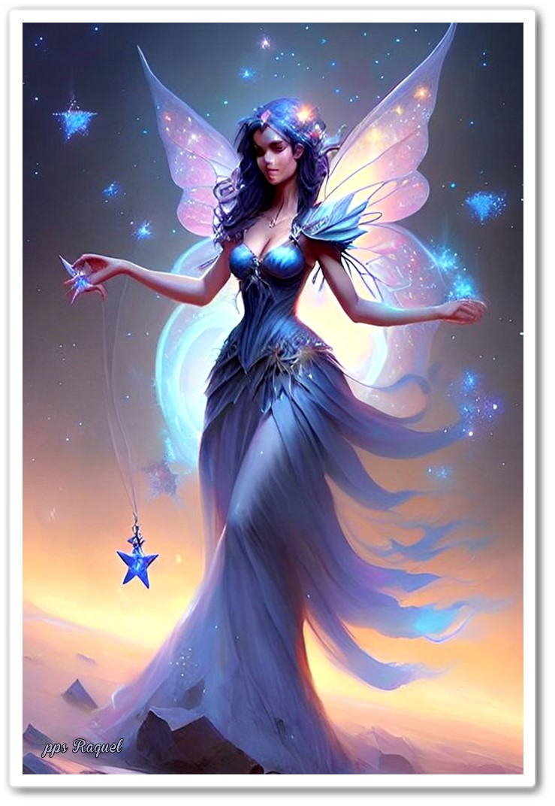


Slide 14
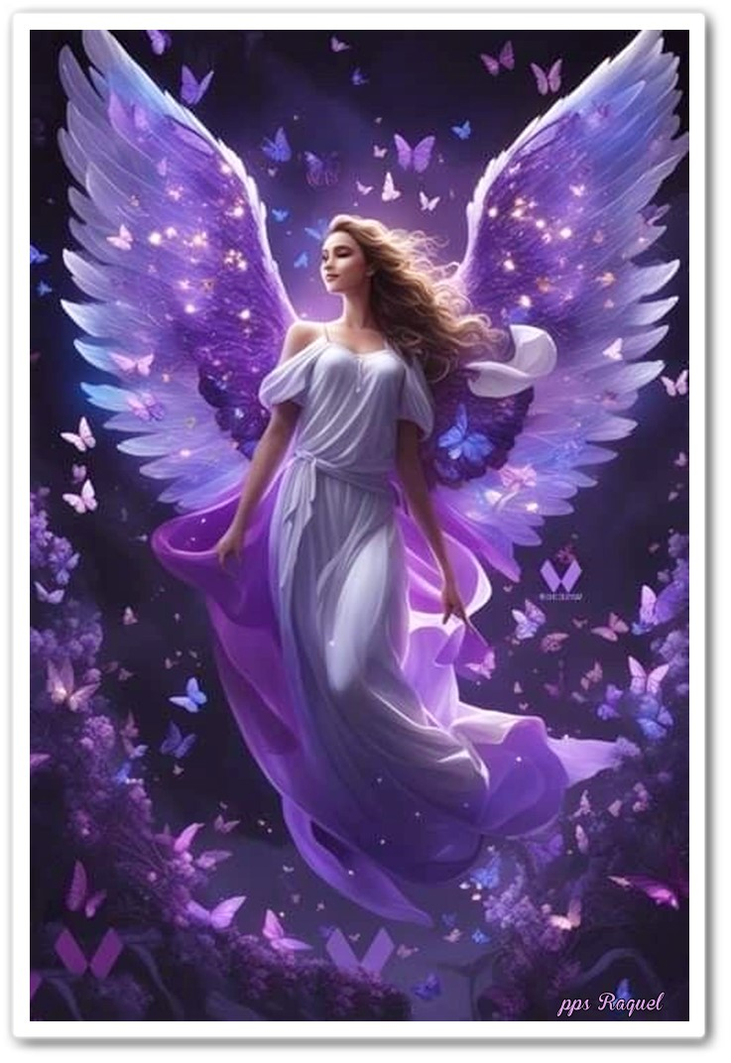
"Las hadas son las guardianas secretas de los bosques, protegiendo cada hoja y flor con su magia ancestral."
En los rincones más ocultos del bosque, construyen palacios de luz y cristal, donde la alegría es eterna y el tiempo se detiene, en un paraíso de ensueño, hogar de las hadas.

Slide 15
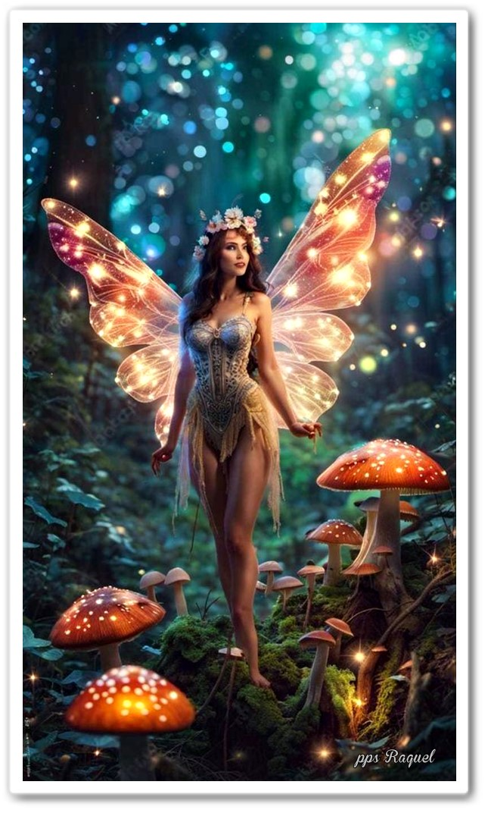
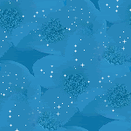

Slide 16
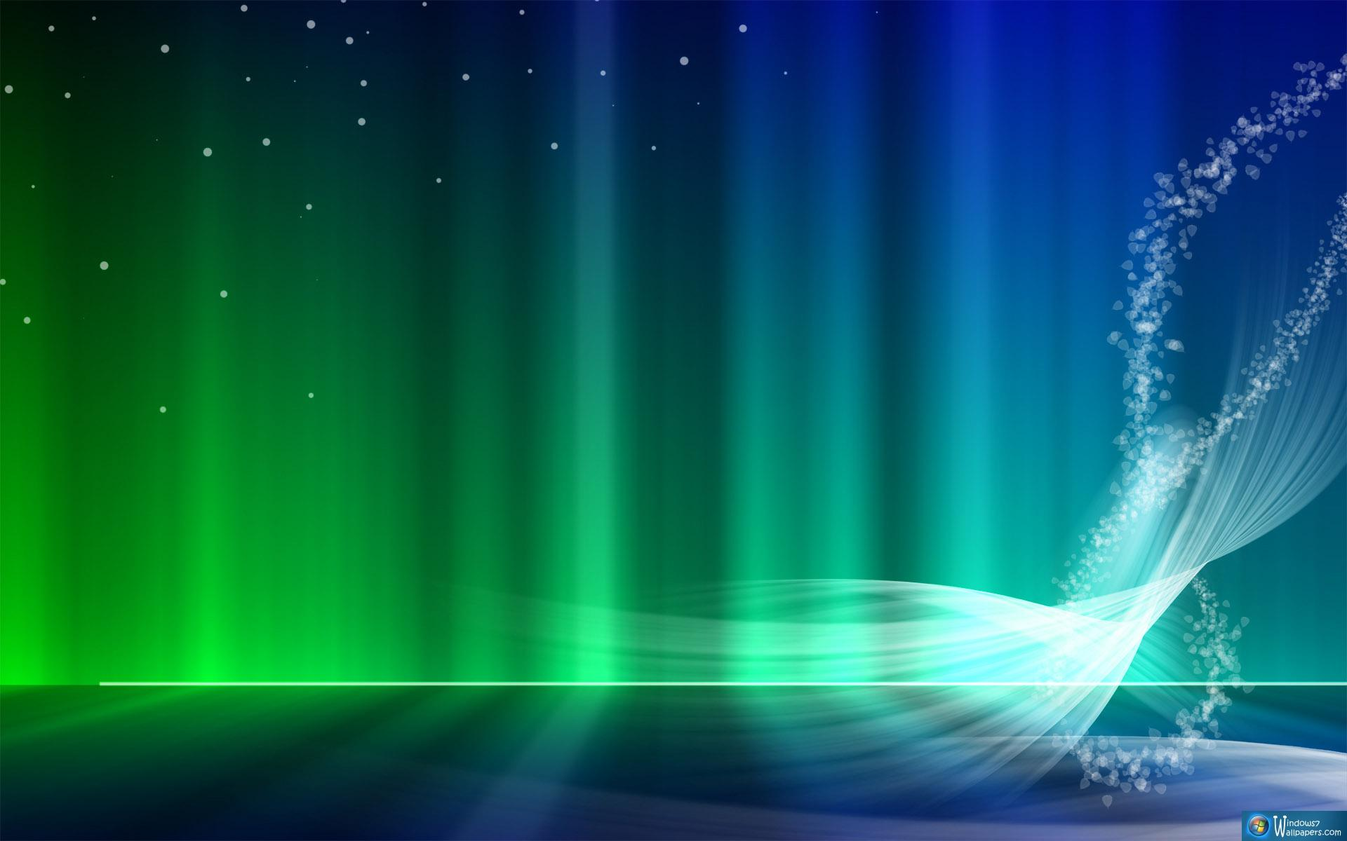
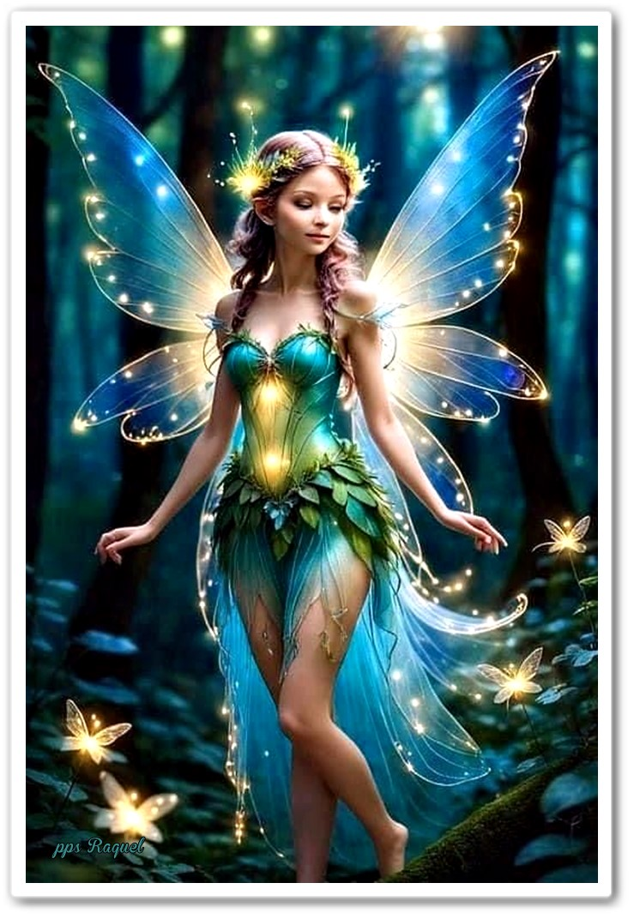
"La magia de las hadas no se ve, se siente en la brisa fresca de la mañana y en el aroma dulce de las flores silvestres."
Protegen la naturaleza con celo y devoción, velando por la vida en todas sus formas, recordándonos la importancia de cuidar nuestro hogar, en un mundo donde la magia aún perdura.

Slide 17

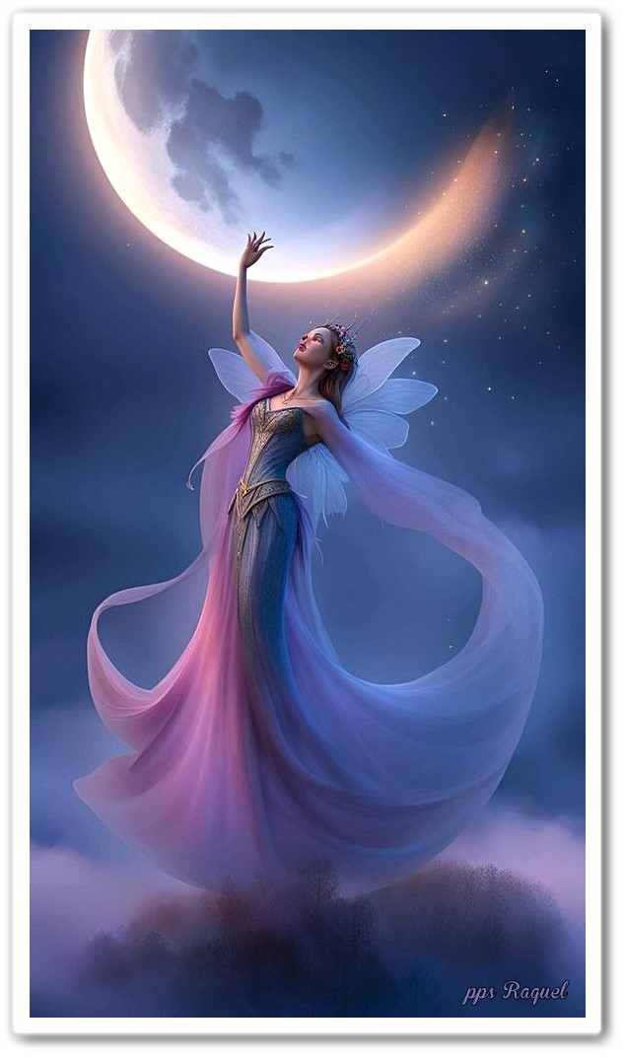

Slide 18
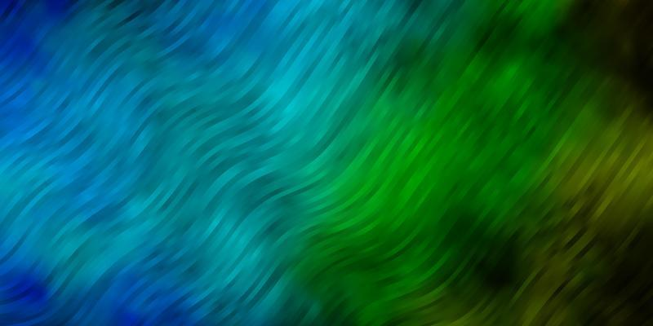
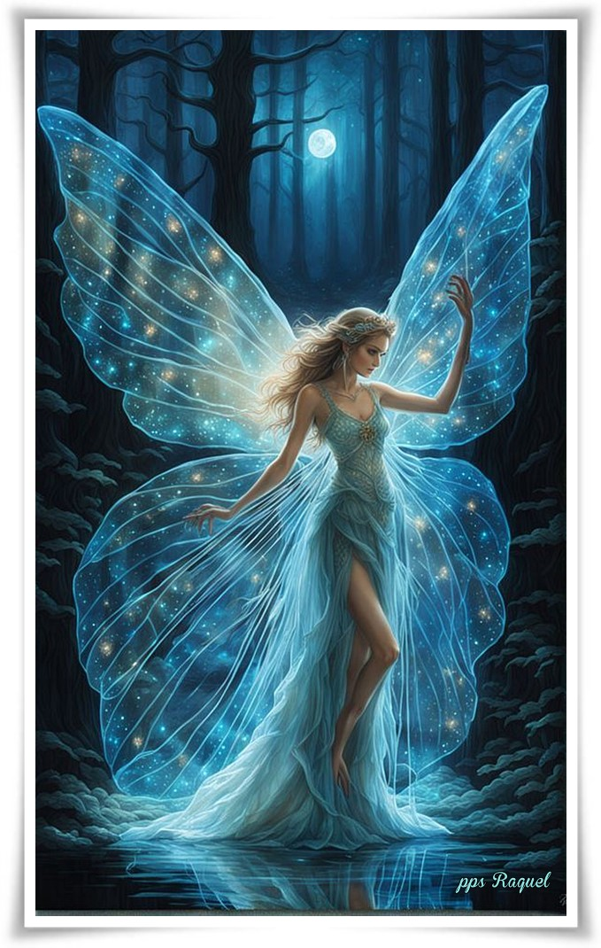
"Cada vez que una flor florece, una hada celebra, añadiendo un poco más de magia al mundo."
En noches de luna llena, en días de sol radiante, las hadas danzan al ritmo del latido del mundo, celebrando la belleza y la maravilla de la creación, en un himno de gratitud y reverencia.

Slide 19

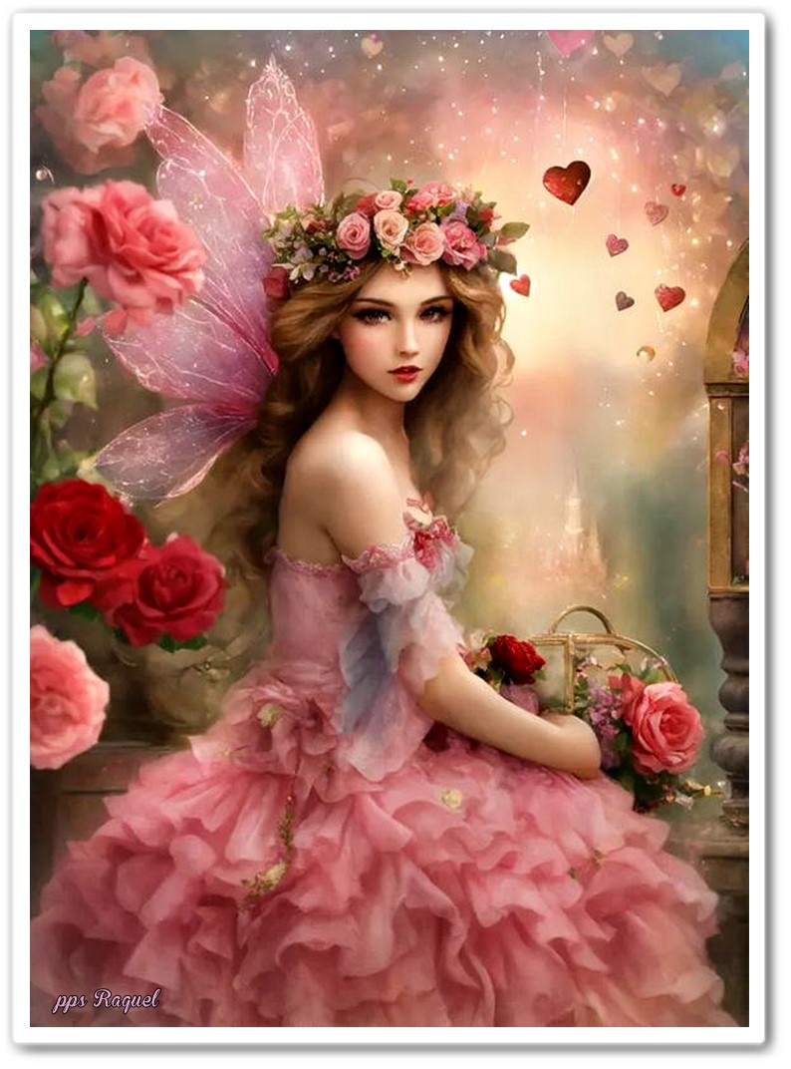


Slide 20
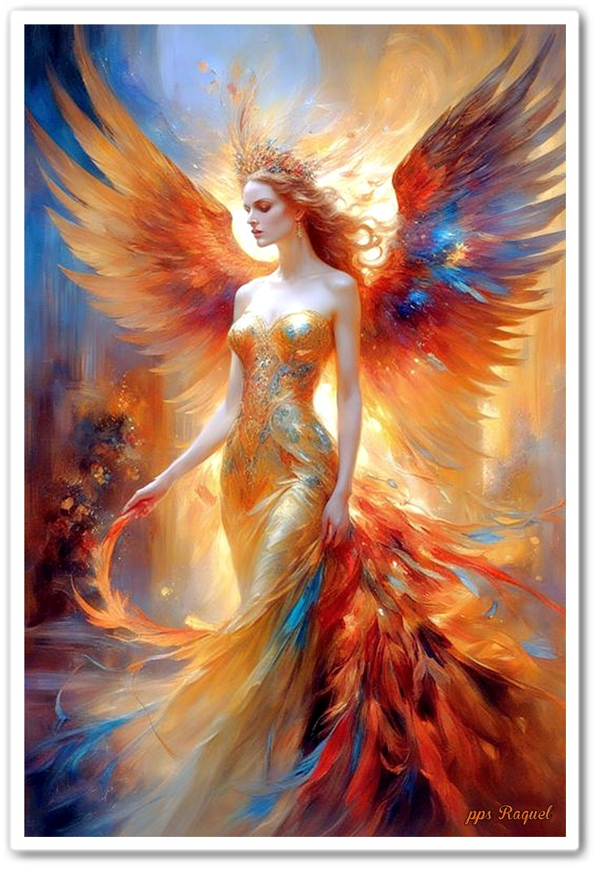
"Las hadas nos recuerdan que, aunque pequeños, todos tenemos el poder de hacer grandes cambios con un toque de magia y bondad."
Y así, en el rincón más profundo de nuestro ser, perdura el eco de su risa melodiosa, recordándonos que, aunque invisible a nuestros ojos, la magia de las hadas vive en cada corazón que cree.

Slide 21

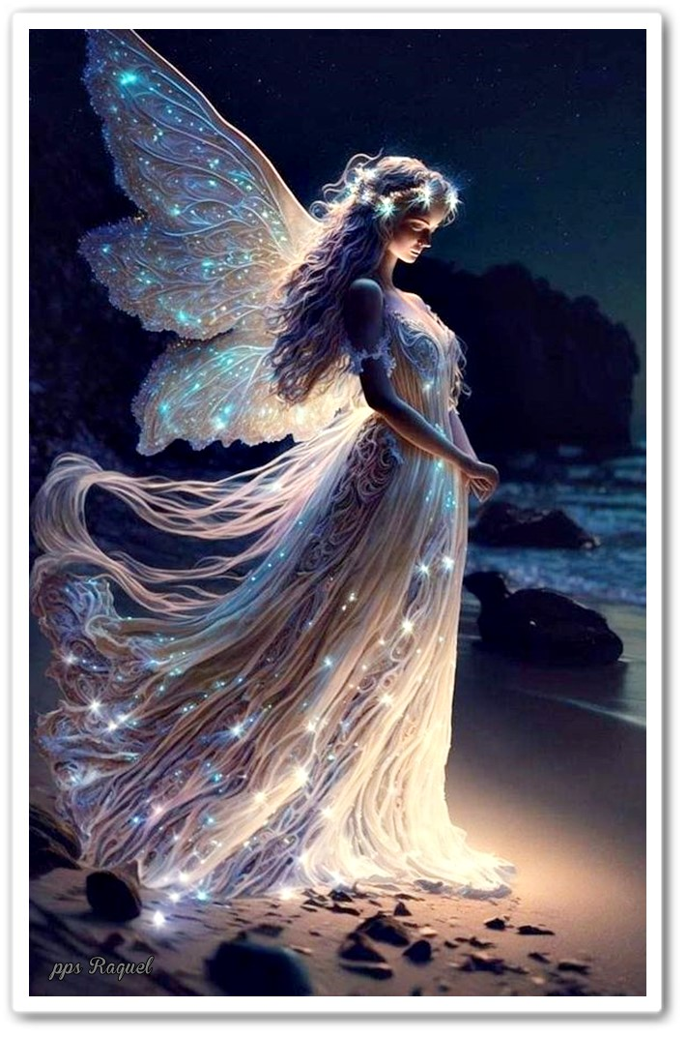



Slide 22









¿Te ha gustado?
Puedes ver más entrando
Aquí
Además puedes recibir powerpoints en tu correo electrónico suscribiéndote aquí:
Esta presentación powerpoint ha sido creada y compartida única y exclusivamente para mispps.com

